Slide 1

武汉大学
Wuhan University
第三章 Verilog HDL
基本语法
武汉大学计算机学院

Slide 2
Quartus Ⅱ 使用说明
Verilog HDL程序基本结构
主要内容 Main Content
数据类型
运算符
基本语句
模块化程序设计

Slide 3

3.4 Verilog HDL的基本语句
四、循环语句
forever是一种无穷循环控制语句，它不断地执行其后的语句或语句块
forever语句要写在initial块中
forever语句常用来产生周期性的波形，作为仿真激励信号
1. forever循环
格式(1)：forever 语句；
格式(2)：forever
begin
多条语句；
end
例如：
initial
begin
clk = 1’b0;
forever #10 clk = ~clk;
end
功能：每隔10个时间单位，clk反向，时钟周期为20个时间单位

Slide 4
3.4 Verilog HDL的基本语句
四、循环语句
2. repeat循环
格式(1)：repeat（循环次数表达式） 语句；
格式(2) ：repeat（循环次数表达式）
begin
语句块；
end
repeat语句执行指定循环次数，如果循环次数表达式的值不确定，则循环次数为0。

Slide 5
3.4 Verilog HDL的基本语句
四、循环语句
while语句实现的是一种条件循环，只有在指定的循环条件为真时才会重复执行循环体
如果条件表达式的值在开始时不为真，那么过程语句将永远不会被执行
3. while循环
格式 ：while（条件）
begin
语句块；
end

Slide 6
3.4 Verilog HDL的基本语句
四、循环语句
4. for循环
格式 ：
for(循环变量=初值; 循环变量< 终值; 循环变量=循环变量+步长值)
begin
语句块；
end
for语句重复执行的次数由语句中的参数确定,即
循环重复次数=（终值-初值）/步长值

Slide 7
3.4 Verilog HDL的基本语句
四、循环语句
用for语句描述七人投票表决器
module voter7(pass,vote);
output pass;
input[6:0] vote;
reg[2:0] sum;
integer i;
reg pass;
always @(vote)
begin
sum=0;
for(i=0;i<=6;i=i+1)
if(vote[i]) sum=sum+1;
if(sum[2]) pass=1;
else pass=0;
end
endmodule
//投票值，1表示赞成，0表示反对
//循环变量
//统计投赞成票的人数
//超过4人赞成，则通过
sum[2:0]
1

Slide 8
3.4 Verilog HDL的基本语句
四、循环语句
四种循环语句的比较
repeat：将一块语句循环执行确定次数
repeat (次数表达式) <语句>
while：在条件表达式为真时一直循环执行
while (条件表达式) <语句>
forever：重复执行直到仿真结束
forever <语句>
for：在执行过程中对变量进行计算和判断，在条件满足时执行
for(循环变量赋初值; 条件表达式; 循环变量更新计算) <语句>
循环次数不确定的循环语句一般不能被综合。

Slide 9
3.4 Verilog HDL的基本语句
五、任务与函数
任务（task）和函数（function）都用来实现程序中相对独立的某项功能，可被模块或其它任务及函数调用
把大的程序模块分解成较小的任务或函数，或把需要重复使用的程序代码写出任务或函数多次调用，可使程序条理清晰易懂，便于调试
二者的区别
函数有返回值，任务没有返回值

Slide 10
3.4 Verilog HDL的基本语句
五、任务与函数
任务（task）定义格式
task 任务名
端口与类型说明
局部变量说明
块语句
endtask
任务调用格式：
任务名 (端口列表);
任务调用时和定义时的端口变量应是一一对应的
一个任务可以调用别的任务和函数，可以调用的任务和函数个数不限

Slide 11
3.4 Verilog HDL的基本语句
五、任务与函数
module add16(a, b, cin, sum, cout); input [15:0] a, b; input cin; output [15:0] sum; output cout; reg [15:0] sum; reg cout; reg c8; always @(a or b or cin) begin
adder8(a[7:0], b[7:0], cin, sum[7:0], c8); adder8(a[15:8], b[15:8], c8, sum[15:8], cout); end
task adder8； input [7:0] ta, tb； input tcin； output [7:0] tsum； output tcout； begin {tcout, tsum}=ta+tb+tcin； end endtask
endmodule
task adder8定义一个8位加法器。
过程块always两次调用adder8可实现16位加法。

Slide 12
3.4 Verilog HDL的基本语句
五、任务与函数
函数的定义格式：
function <返回值位宽或类型说明> 函数名;
参数声明；
局部变量定义；
其它语句；
endfunction
<返回值位宽或类型说明>是一个可选项，如果缺省，则返回值为1位寄存器类型的数据
函数的定义与调用须在一个module模块内
函数必须至少有一个输入参数,输出变量由函数名担任
函数调用格式：
变量名=函数名(输入参数列表);

Slide 13
3.4 Verilog HDL的基本语句
五、任务与函数
function [7:0] get0;
input[7:0] x;
reg[7:0] count;
integer i;
begin
count=0;
for (i=0;i<=7;i=i+1)
if(x[i]==1'b0) count=count+1;
//循环检查输入数据x的每一位，计算出x中
//0的位数，并返回一个适当的值
get0=count;
end
endfunction
endmodule
module example(a, b, c, d)； input [7:0] a, b； output [2:0] c, d； always @(a or b) begin
c=get0(a)； d=get0(b)； end
//输出变量中0的位数
//输出变量与函数名相同
功能：分别统计8位二进制数a和b中0的位数。

Slide 14
Quartus Ⅱ 使用说明
Verilog HDL程序基本结构
主要内容 Main Content
数据类型
运算符
基本语句
模块化程序设计

Slide 15
3.5 模块化程序设计
顶层模块
模块1
模块2
…
模块n
模块11
…
模块1l
模块21
…
模块2m
模块n1
…
模块nn
多模块之间的关系图

Slide 16
武汉大学
Wuhan University
第四章 组合逻辑电路
4.1 组合逻辑电路概述
4.2 组合逻辑电路分析
4.3 组合逻辑电路设计
涂卫平
武汉大学计算机学院
2020-2021春季学期

Slide 17
组合逻辑电路概述
主要内容 Main Content
组合逻辑电路分析
组合逻辑电路设计

Slide 18
4.1 组合逻辑电路概述
组合逻辑电路
数字逻辑电路
时序逻辑电路
功能上：
结构上：
输出仅与该时刻的输入有关
组合电路特点
由门电路组成
由小规模集成电路组成
主要内容
⒈ 组合电路的分析、设计方法
⒉ 常用集成组合逻辑电路
由中规模集成电路组成

Slide 19
4.1 组合逻辑电路概述
组合逻辑电路: 输出跟随输入的变化
X₁
F₁
组合逻辑
电 路
输入：X₁, X₂ , … , X_{m}
输出：F₁, F₂ , … , F_{n}
X₂
F₂
…
…
X_{m}
F_{n}
逻辑关系：
组合电路的特点:
电路中不包含记忆元件
输出无反馈到输入的回路
任意时刻, 电路的输出仅取决于当时的输入

Slide 20
组合逻辑电路概述
主要内容 Main Content
组合逻辑电路分析
组合逻辑电路设计

Slide 21
4.2 组合逻辑电路分析
分析目的
找出电路的输出与输入变量的逻辑关系,确定电路所实现的逻辑功能
分析方法
从输入级开始,逐级写出门的逻辑表达式
对表达式进行化简
列真值表
描述电路的逻辑功能
组合逻辑电路图
逻辑表达式
逻辑函数化简
真值表
描述电路功能

Slide 22
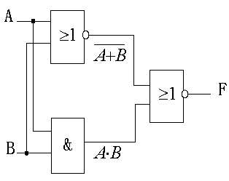
4.2 组合逻辑电路分析
例1：试分析下图所示逻辑电路的功能。
解：该电路为二级组合电路。
(1) 写出电路的逻辑表达式
反演律
分配律
组合逻辑电路的级数：输入信号从输入端到输出端所经历的逻辑门的最大数目
(2) 描述电路的逻辑功能
该函数表达式比较简单，不用列真值表，由表达式可知此电路是一个异或电路。

Slide 23
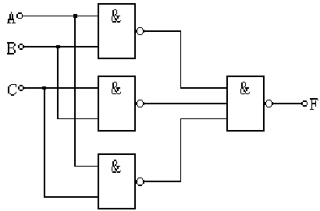
4.2 组合逻辑电路分析
例2：试分析图中所示逻辑电路的功能。
F1
(2) 列真值表
A B C F
0 0 0 0
0 0 1 0
0 1 0 0
0 1 1 1
1 0 0 0
1 0 1 1
1 1 0 1
1 1 1 1
F2
F3
(1) 写出电路的逻辑表达式
(3) 描述电路的逻辑功能
多数输入变量为1，输出F为1；
多数输入变量为0，输出 F为0
反演律
因此，该电路为少数服从多数电路，也称多数表决电路。

Slide 24
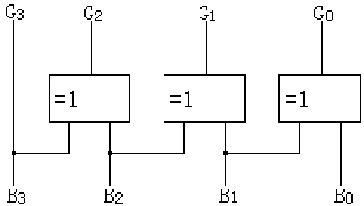
4.2 组合逻辑电路分析
例3：试分析图中所示电路逻辑，写出表达式。
(2) 列写真值表
自然二进制码
格雷码
(3) 描述电路的逻辑功能
B₃B₂B₁B₀ G₃ G₂ G₁ G₀
0 0 0 0 0 0 0 0
0 0 0 1 0 0 0 1
0 0 1 0 0 0 1 1
0 0 1 1 0 0 1 0
0 1 0 0 0 1 1 0
0 1 0 1 0 1 1 1
0 1 1 0 0 1 0 1
0 1 1 1 0 1 0 0
1 0 0 0 1 1 0 0
1 0 0 1 1 1 0 1
1 0 1 0 1 1 1 1
1 0 1 1 1 1 1 0
1 1 0 0 1 0 1 0
1 1 0 1 1 0 1 1
1 1 1 0 1 0 0 1
1 1 1 1 1 0 0 0
自然二进制码到格雷码的转换电路
(1) 写出电路的逻辑表达式

Slide 25
组合逻辑电路概述
主要内容 Main Content
组合逻辑电路分析
组合逻辑电路设计

Slide 26
4.3 组合逻辑电路设计
设计目标:
根据逻辑功能的要求, 得到实现该功能的最优逻辑电路.
最优标准:
小规模SSI ⎯ 逻辑门数最少，逻辑门级数最少，逻辑门之间的连线最少
中大规模MSI⎯ 集成块数最少
设计方法
传统方法——用逻辑函数实现
编程方法——用硬件描述语言编程实现
逻辑表达式
公式化简
最简表达式
逻辑电路图
实际逻辑问题
真值表
卡诺图
图形化简

Slide 27
4.3 组合逻辑电路设计
例1 在举重比赛中，有两名副裁判，一名主裁判。 当两名以上裁判(必须包括主裁判在内)认为运动员上举杠铃合格，按动电钮，裁决合格信号灯亮，则该运动员成绩有效。试设计该电路。
（一）传统方法
（2）列出真值表
解：（1）确定输入输出
根据题意，有3个输入变量，1个输出变量。
A B C | Y
0 0 0 | 0
0 0 1 | 0
0 1 0 | 0
0 1 1 | 0
1 0 0 | 0
1 0 1 | 1
1 1 0 | 1
1 1 1 | 1
设3个输入变量分别为A、B、C，其中A表示主裁判
输入：1表示同意，0表示不同意；
设输出变量为F
输出：1表示通过，0表示不通过

Slide 28
4.3 组合逻辑电路设计
真值表
（3）由真值表写出表达式
A B C | Y
0 0 0 | 0
0 0 1 | 0
0 1 0 | 0
0 1 1 | 0
1 0 0 | 0
1 0 1 | 1
1 1 0 | 1
1 1 1 | 1
（4）化简表达式

Slide 29
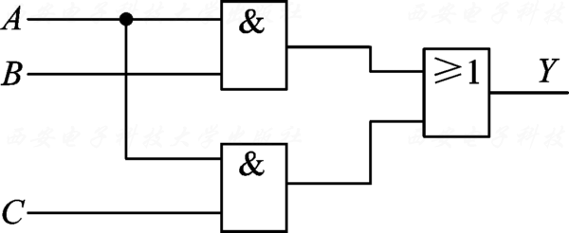
4.3 组合逻辑电路设计
Y=AB+AC
（5）画出逻辑电路图
同一个电路可用不同的逻辑门来实现，需要根据所用的逻辑门对化简后的逻辑函数进行变形处理
除了基本逻辑门电路之外，常用的逻辑门电路有与非门、或非门、与或非门等
方法1.1 用与门、或门实现

Slide 30
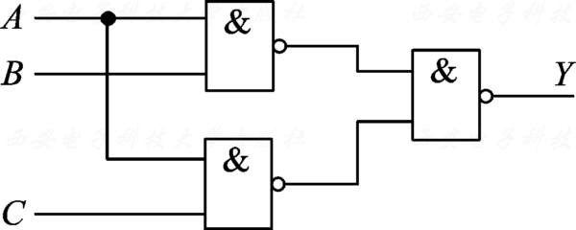
4.3 组合逻辑电路设计
Y=AB+AC
（5）画出逻辑电路图
方法1.2 用与非门实现
与非-与非表达式:

Slide 31
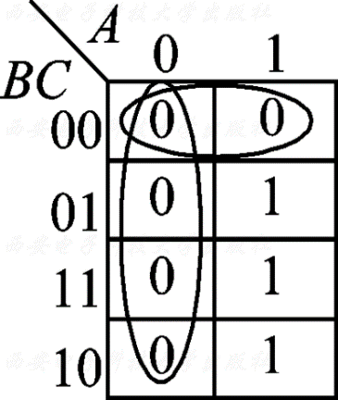
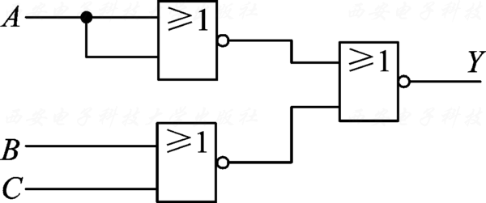
4.3 组合逻辑电路设计
Y=AB+AC
（5）画出逻辑电路图
通过卡诺图求或非-或非表达式：
圈0，得到或-与表达式
将或-与表达式两次求非
方法1.3 用或非门实现
通过公式法求或非-或非表达式

Slide 32
4.3 组合逻辑电路设计
（二）编程方法
module samp4_3_1(A, B, C, Y); input A, B, C; output Y;
reg Y;
always@(A or B or C) if(A&B|A&C|A&B&C) //输入变量中
//有两个或三个1，且A为1 Y=1; else Y=0; endmodule
用Verilog HDL行为描述方式实现

Slide 33
4.3 组合逻辑电路设计
例2 设计一个可以实现4位格雷码和4位二进制编码的相互转换电路，有一个控制端S：当S=1时，可以将输入的4位格雷码转换成4位二进制编码；当S=0时，实现将输入的4位二进制编码转换成4位格雷码。
（一）传统方法
解：（1）确定输入输出
根据题意，有5个输入变量，4个输出变量。
5个输入变量分别为控制变量S和四位输入码（格雷码或者4位二进制码）
输出变量为四位输出码（4位二进制码或者格雷码）

Slide 34
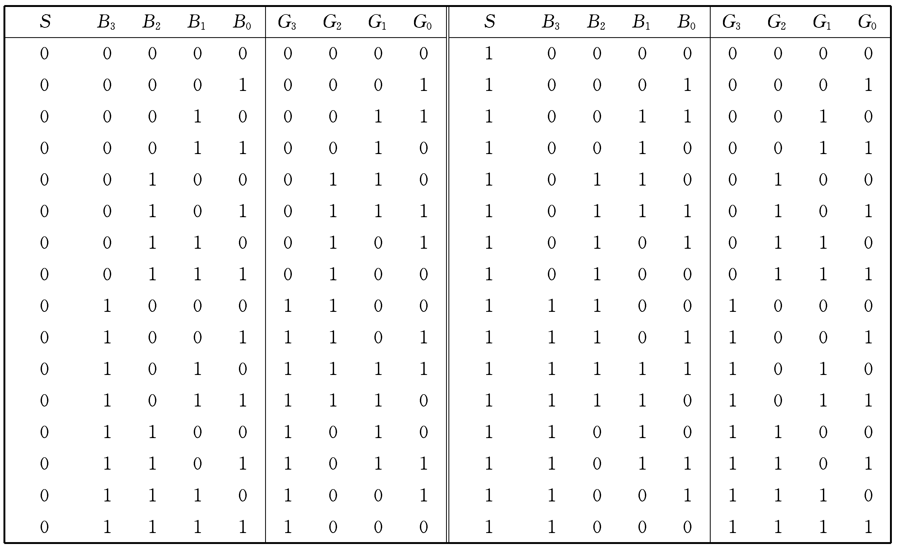
4.3 组合逻辑电路设计
（2）列出真值表
控制端
二进制码
格雷码
控制端
格雷码
二进制码

Slide 35
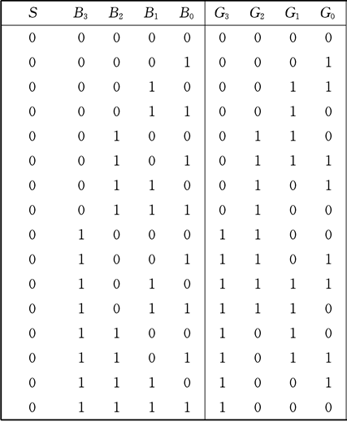
4.3 组合逻辑电路设计
（3）根据卡诺图写函数表达式
S=0时真值表
本题涉及5个变量，采用卡诺图化简逻辑表达式比较麻烦。为了减少变量个数，可以分为S=0和S=1两种情况来处理。
B₃B₂
B₁B₀
00 01 11 10
00
01
11
10
1 1
1 1
1 1
1 1
G₃

Slide 36
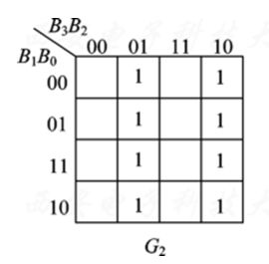
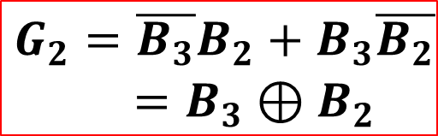
4.3 组合逻辑电路设计
（3）根据卡诺图写函数表达式
S=0时真值表
$$\begin{matrix}G_{2}=\overline{B_{3}}B_{2}+B_{3}\overline{B_{2}} \\ \begin{matrix} & =B_{3}⊕B_{2}\end{matrix}\end{matrix}$$

Slide 37
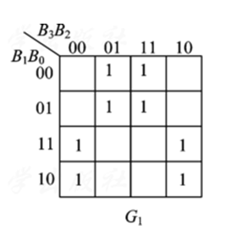
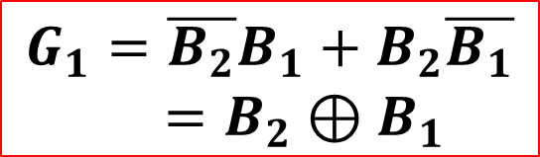
4.3 组合逻辑电路设计
（3）根据卡诺图写函数表达式
S=0时真值表
$$\begin{matrix}G_{1}=\overline{B_{2}}B_{1}+B_{2}\overline{B_{1}} \\ \begin{matrix} & =B_{2}⊕B_{1}\end{matrix}\end{matrix}$$

Slide 38
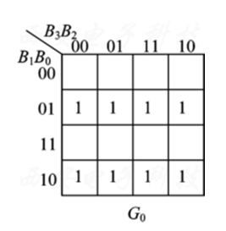

4.3 组合逻辑电路设计
（3）根据卡诺图写函数表达式
S=0时真值表
$$\begin{matrix}G_{0}=\overline{B_{1}}B_{0}+B_{1}\overline{B_{0}} \\ \begin{matrix} & =B_{1}⊕B_{0}\end{matrix}\end{matrix}$$

Slide 39
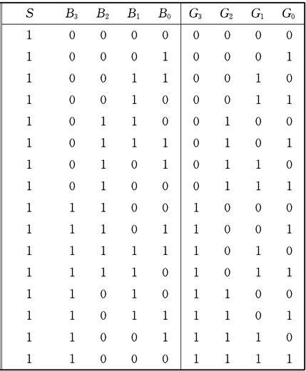
4.3 组合逻辑电路设计
（3）根据卡诺图写函数表达式
S=1时真值表
B₃B₂
B₁B₀
00 01 11 10
00
01
11
10
1 1
1 1
1 1
1 1
G₃

Slide 40
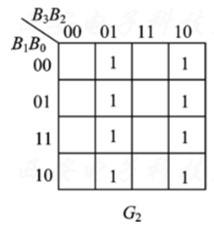

4.3 组合逻辑电路设计
（3）根据卡诺图写函数表达式
S=1时真值表
$$\begin{matrix}G_{2}=\overline{B_{3}}B_{2}+B_{3}\overline{B_{2}} \\ \begin{matrix} & =B_{3}⊕B_{2}\end{matrix}\end{matrix}$$

Slide 41
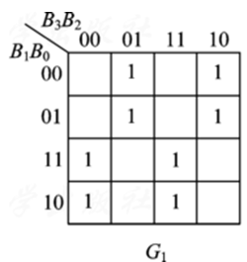
4.3 组合逻辑电路设计
（3）根据卡诺图写函数表达式
S=1时真值表

Slide 42
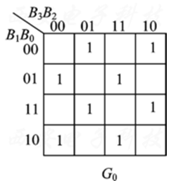
4.3 组合逻辑电路设计
（3）根据卡诺图写函数表达式
S=1时真值表

Slide 43
4.3 组合逻辑电路设计
（3）根据卡诺图写函数表达式
当S=0时：
当S=1时：

Slide 44
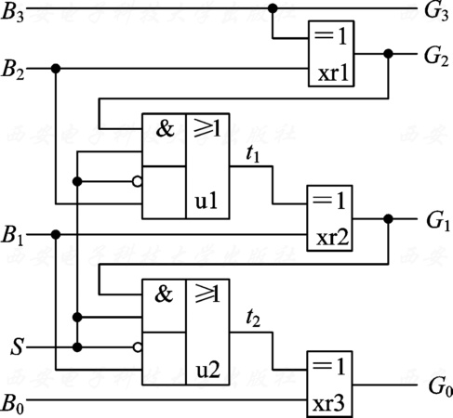
4.3 组合逻辑电路设计
（4）画出逻辑电路图
异或门
与或门
异或门
与或门
异或门

Slide 45
4.3 组合逻辑电路设计
（二）编程方法
module samp4_3_6(B, S, G); input ［3:0］ B; input S; output reg ［3:0］ G; always@(S or B) if(S) //格雷码到二进制码的转换 begin case(B) 4′b0000: G=4′b0000; 4′b0001: G=4′b0001; 4′b0011: G=4′b0010; 4′b0010: G=4′b0011;
4′b0110: G=4′b0100; 4′b0111: G=4′b0101; 4′b0101: G=4′b0110; 4′b0100: G=4′b0111;
4′b1100: G=4′b1000; 4′b1101: G=4′b1001; 4′b1111: G=4′b1010;
4′b1110: G=4′b1011; 4′b1010: G=4′b1100; 4′b1011: G=4′b1101; 4′b1001: G=4′b1110; 4′b1000: G=4′b1111;
endcase end else //二进制码到格雷码的转换 begin case(B)
4′b0000: G=4′b0000; 4′b0001: G=4′b0001; 4′b0010: G=4′b0011;
4′b0011: G=4′b0010; 4′b0100: G=4′b0110; 4′b0101: G=4′b0111; 4′b0110: G=4′b0101; 4′b0111: G=4′b0100; 4′b1000: G=4′b1100;
4′b1001: G=4′b1101; 4′b1010: G=4′b1111; 4′b1011: G=4′b1110; 4′b1100: G=4′b1010; 4′b1101: G=4′b1011; 4′b1110: G=4′b1001; 4′b1111: G=4′b1000; endcase end endmodule

Slide 46
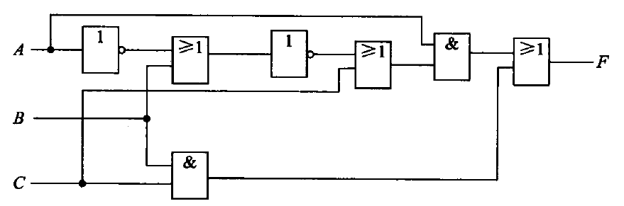
作业
习题3
P106 #5 若case语句的分支没有覆盖到所有可能的选项，那么有default和没有default语句有什么不同？
习题4
P167 #2 试写出下图所示组合逻辑电路的输出逻辑表达式，并画出与之功能相同的简化逻辑电路。
P167 #5 设A、B、C为某保密锁的三个按键，当A单独按下时，锁既不打开也不报警，只有当A、B、C，或者A、B，或者A、C分别同时按下时，锁才能被打开；当不符合上述组合状态时，将发出报警信息。试分别用门电路和Verilog模块实现此保密锁电路。
P167 #6 用与非门设计一个四变量表决电路。当变量A、B、C、D有三个或三个以上为1时，输出Y=1，输入为其它状态时，输出Y=0。

Slide 47
武汉大学
Wuhan University
谢谢！
2021.4.2.
PPT模板下载：www.1ppt.com/moban/ 行业PPT模板：www.1ppt.com/hangye/
节日PPT模板：www.1ppt.com/jieri/ PPT素材下载：www.1ppt.com/sucai/
PPT背景图片：www.1ppt.com/beijing/ PPT图表下载：www.1ppt.com/tubiao/
优秀PPT下载：www.1ppt.com/xiazai/ PPT教程： www.1ppt.com/powerpoint/
Word教程： www.1ppt.com/word/ Excel教程：www.1ppt.com/excel/
资料下载：www.1ppt.com/ziliao/ PPT课件下载：www.1ppt.com/kejian/
范文下载：www.1ppt.com/fanwen/ 试卷下载：www.1ppt.com/shiti/
教案下载：www.1ppt.com/jiaoan/
字体下载：www.1ppt.com/ziti/

